Slide 1

MANUAL DE INSCRIPCION

Slide 2
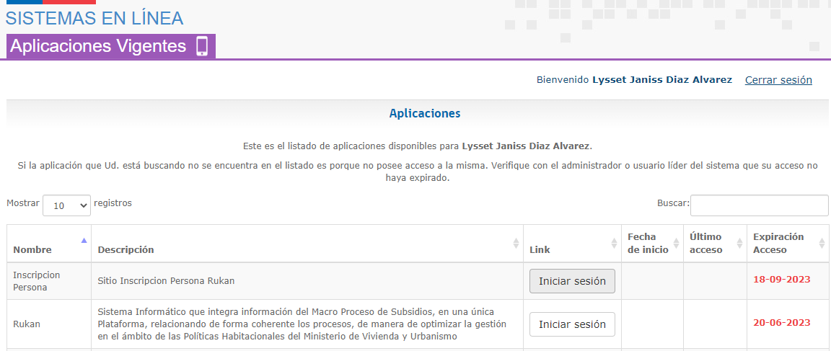

Paso 1. Entrar INSCRIPCION PERSONA

Slide 3
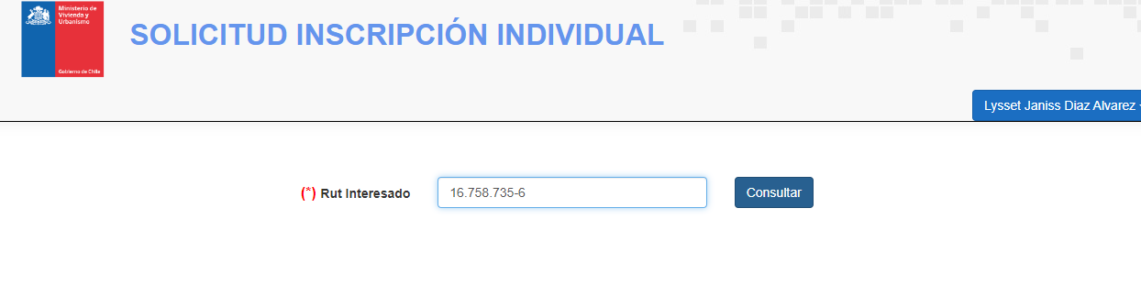
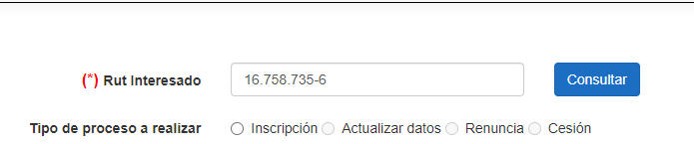
Paso 2. Digitar Rut y hacer check en consultar
Paso 3. Seleccionar tipo de proceso a realizar, luego check en consultar.
Ahora, si la persona ya está inscrita, el sistema enviará mensaje indicando el estado y solo podrá actualizar, ceder o renunciar la inscripción

Slide 4
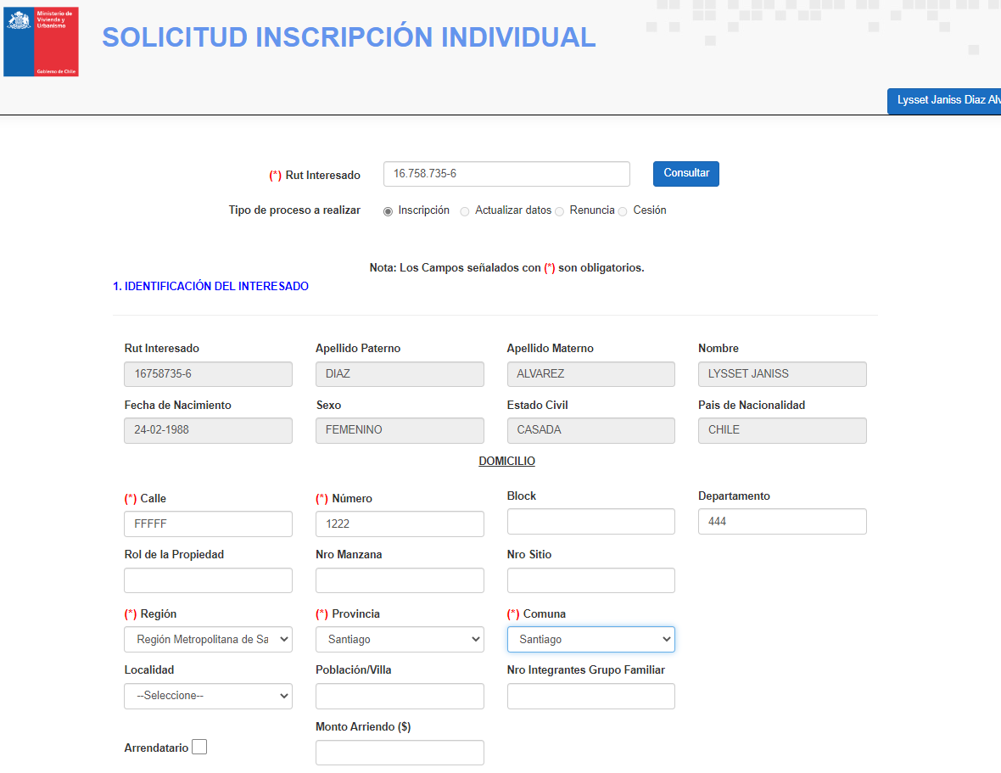
Paso 4. al seleccionar Inscripción, el sistema arrojará los datos que entrega registro civil y RSH, usted, deberá completar los datos que son obligatorios.
Este formulario se compone de lo siguiente:
Identificación del Interesado.
Identificación del Cónyuge.
Ingresos y Actividad Laboral.
Ahorro.
Preferencia Programa.
Ubicación de la Preferencia.
Registro Social de Hogares
Contacto

Slide 5
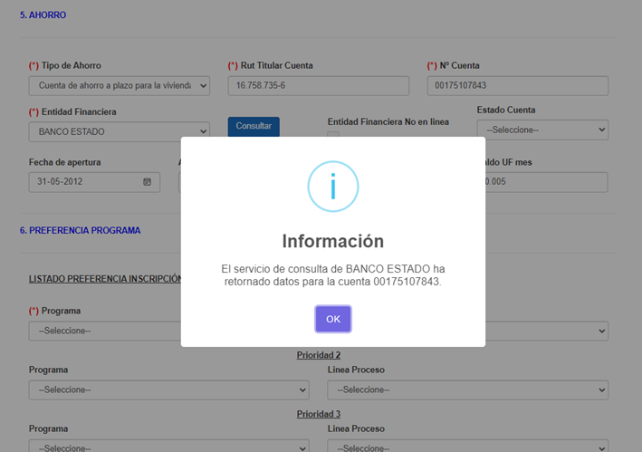
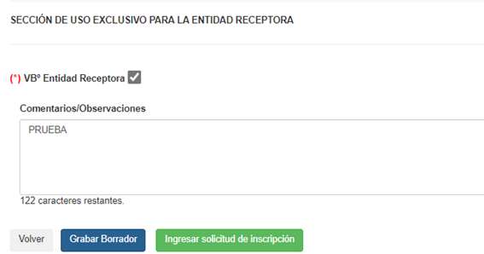
IMPORTANTE:
Al ingresar los datos de ahorro, si es un banco en Línea, automáticamente el sistema arrojará los datos que entrega la entidad bancaria.
IMPORTANTE:
Al final del Formulario, se encuentra el V°B° de la Entidad Receptora y también, una sección para incluir comentarios y/o observaciones.
Se puede guardar en borrador y/o Ingresar la solicitud de inscripción

Slide 6
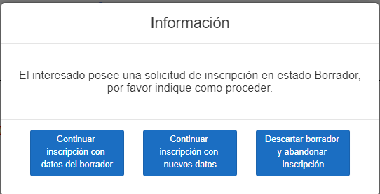
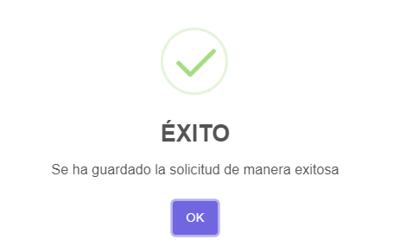
IMPORTANTE:
Al seleccionar “Grabar borrador”, el sistema guarda la información y cuando usted quiera retomarla, el sistema le arrojará los siguientes mensajes, debe elegir alguno y continuar con el proceso.
Paso 5. Si está todo OK, deberá hacer check en “Ingresar solicitud de Inscripción”, luego el sistema arrojará el mensaje de “Éxito”, el cual indica que ya está inscrita la persona

Slide 7
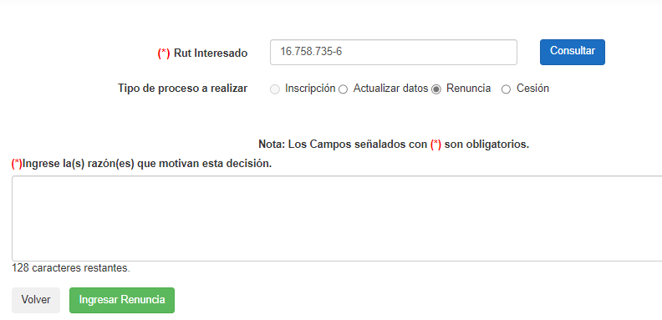
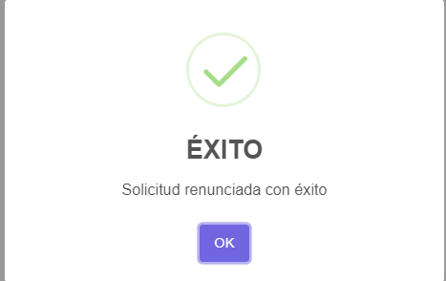
IMPORTANTE. Si desea actualizar los datos, debe hacer check en la opción de la imagen y con ello el sistema entregará mismos datos digitados anteriormente.
Paso 6. Para una efectuar la renuncia de la Inscripción debe hacer check, completar las razones e ingresar la renuncia

Slide 8
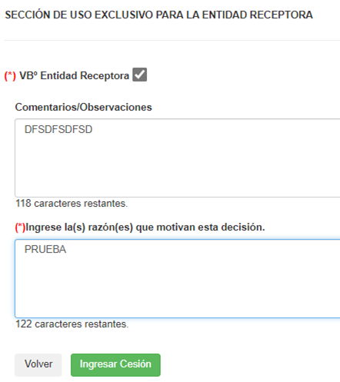
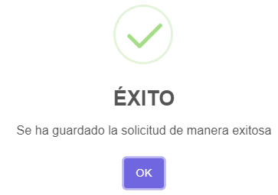
Paso 7. Para realizar la Cesión, deberá ingresar el RUT inscrito y hacer check como detalla la imagen
Paso 8. El sistema automáticamente levantará el formulario con los datos nuevos , usted podrá actualizarlos y/o completar lo que falta en formulario.
Se incorpora una casilla para completar el motivo de esta cesión.
Con lo anterior OK, debe hacer check en “Ingresar Cesión” luego figurará el mensaje de “Éxito”.

Slide 9
FIN

